Slide 1
Digitale Paper & Pencil Aufgaben - Effizientes Eingabesystem in MathWeb -
Klaus Giebermann – Hochschule Ruhr West
Vorstellung anlässlich des Wolfgang-Heilmann-Preises 2024
Tübingen

Slide 2
Zu meiner Person
Studium der Mathematik und Informatik an der Universität Karlsruhe (TH). Heute KIT
Promotion im Bereich der Angewandten Mathematik
2000 – 2013: Softwareentwickler bei der Firma Nero AG
Seit 2013: Professor für Angewandte Mathematik an der Hochschule Ruhr West
Mitgründer mit mint-web GmbH
Entwicklung und Einsatz digitale Tools in der Hochschullehre für meine Studierenden

Slide 3
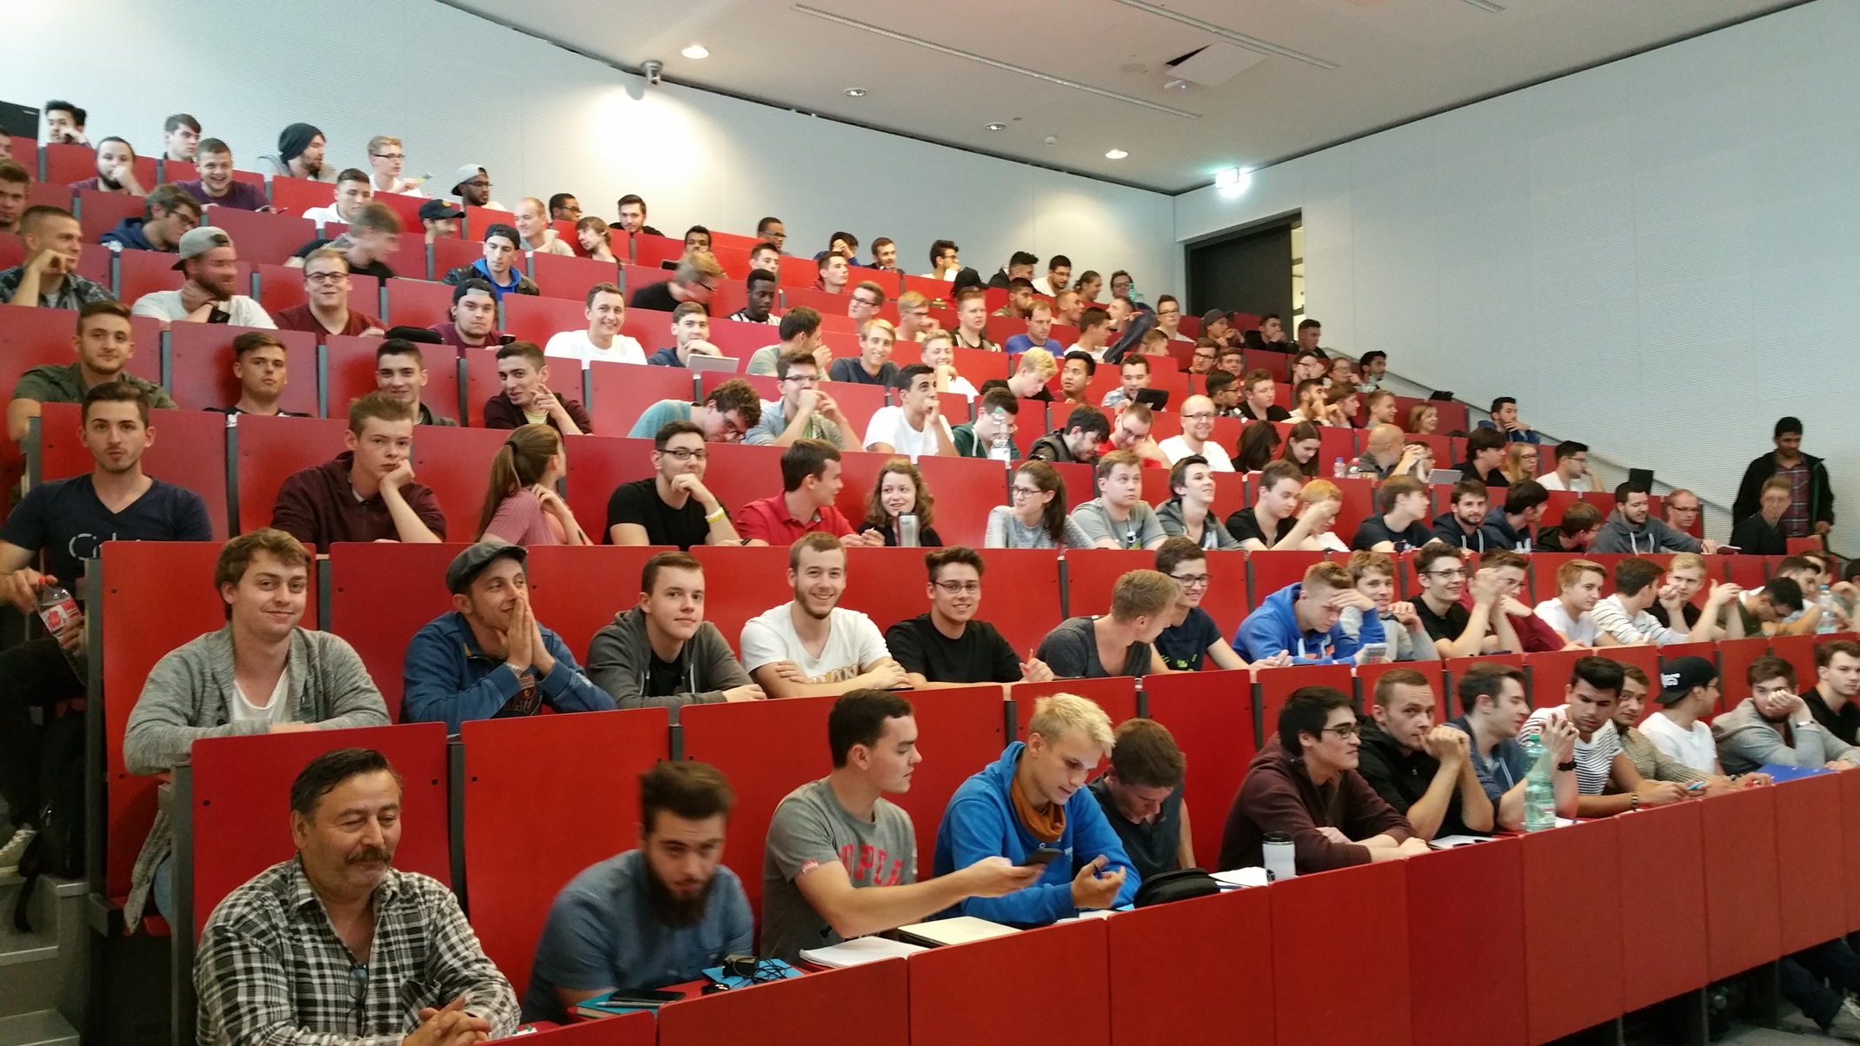
Motivation
Zielgruppe:
Studierende der Ingenieurwissenschaften
Mathe… nicht immer geliebt
Mathe… wird aber immer wichtiger
Ziele:
Mit Hilfe digitaler Tools sollen Studiernede besser lernen/üben können
Studierende sollen aber auch verstehen, wie diese funktionieren

Slide 4
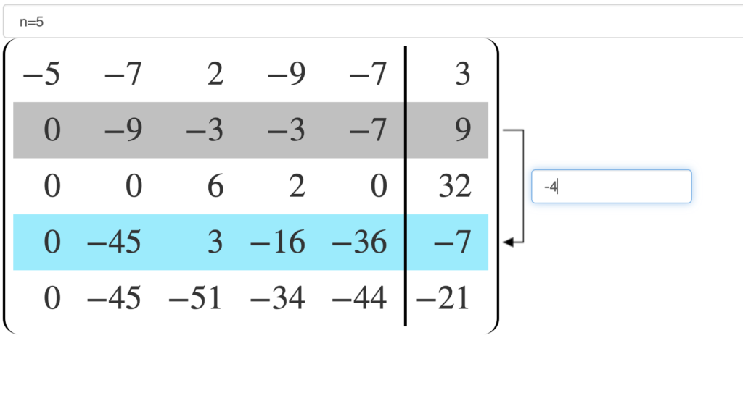
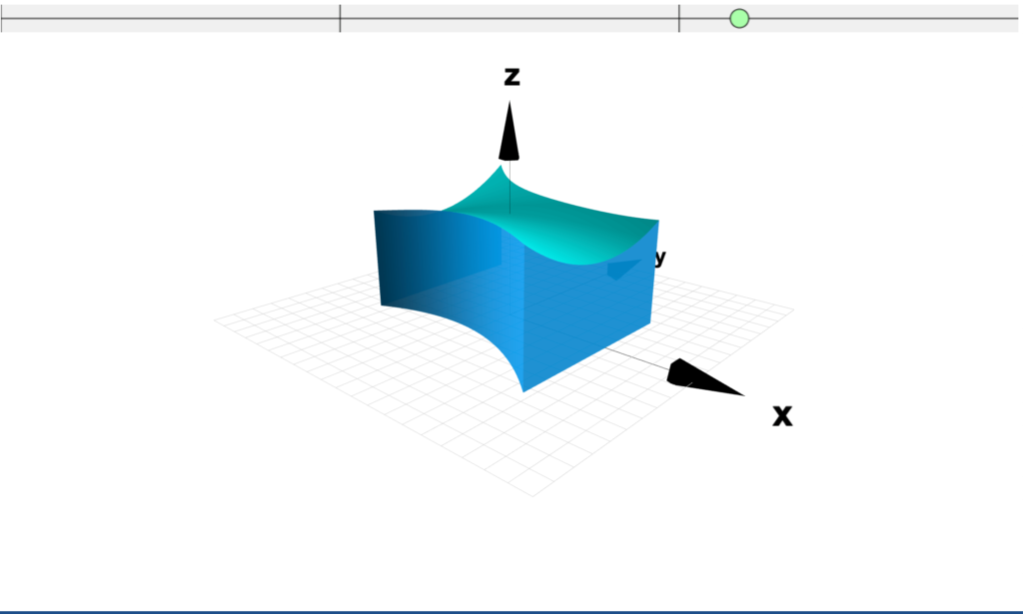
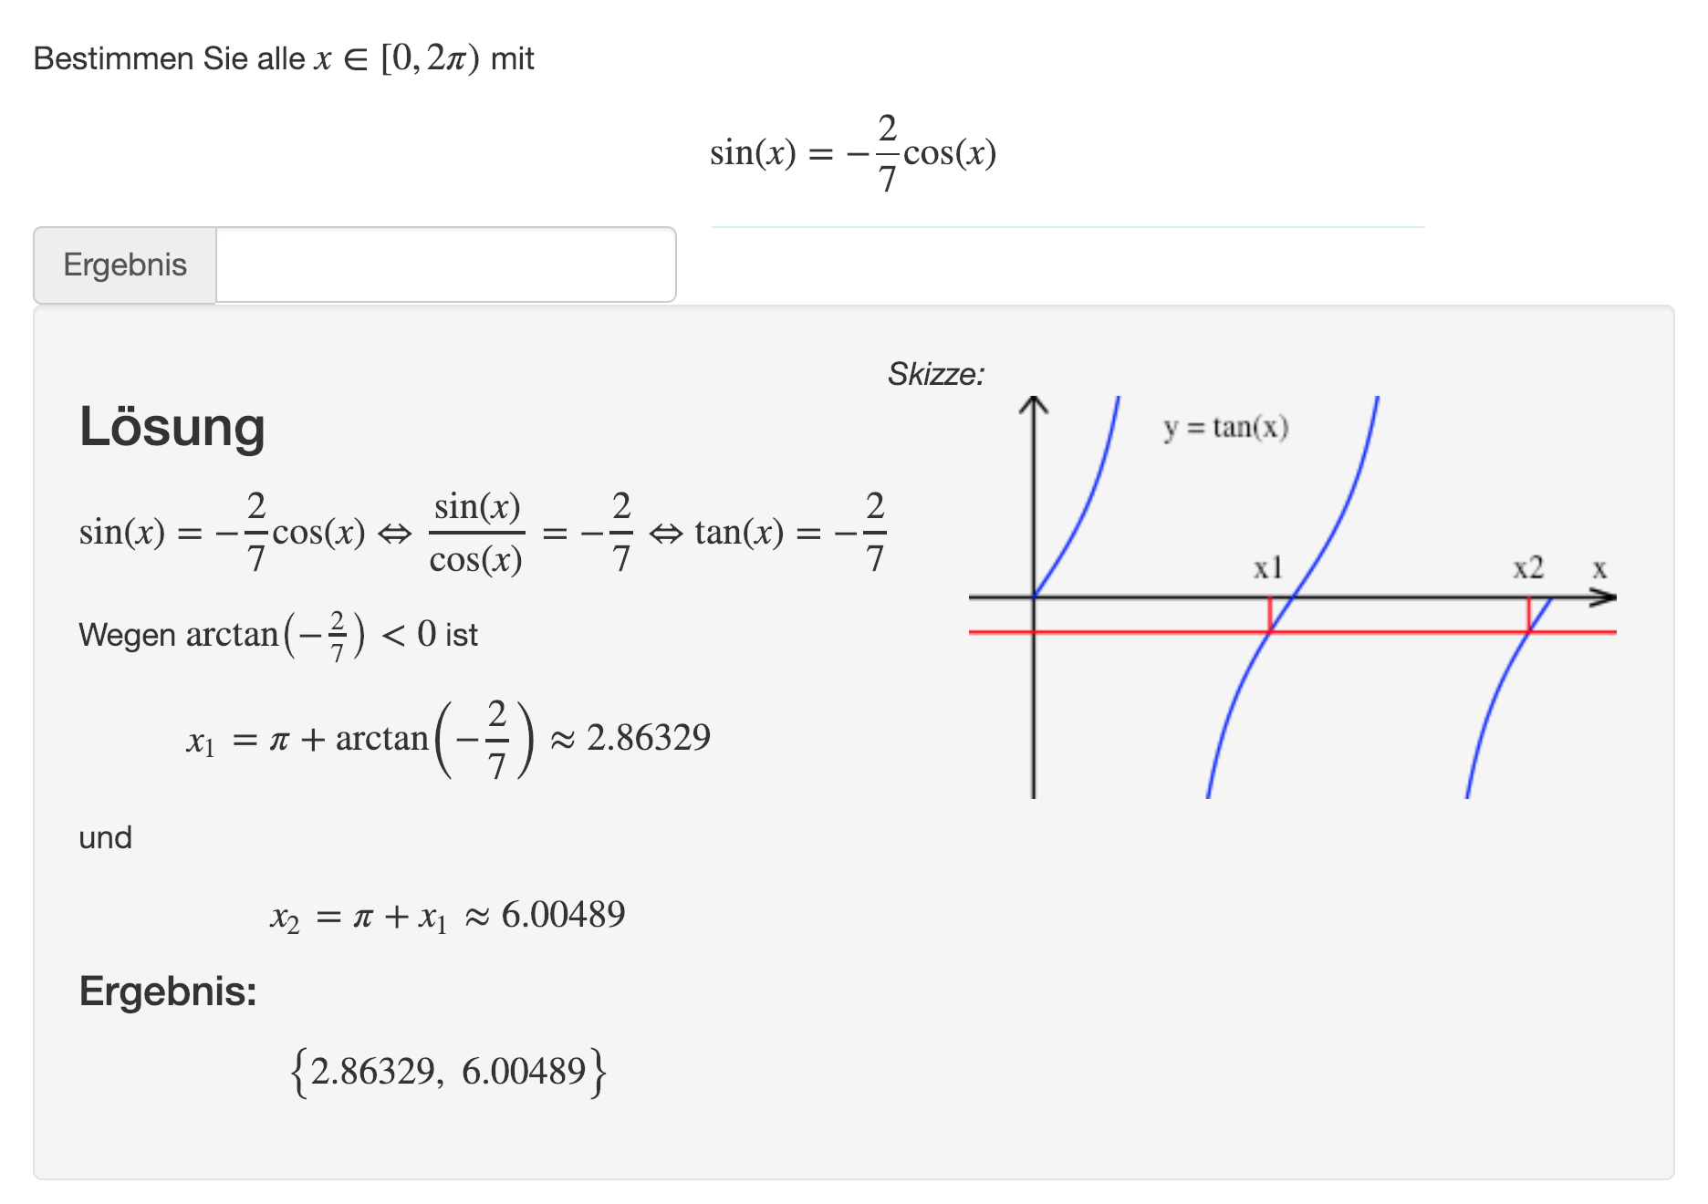
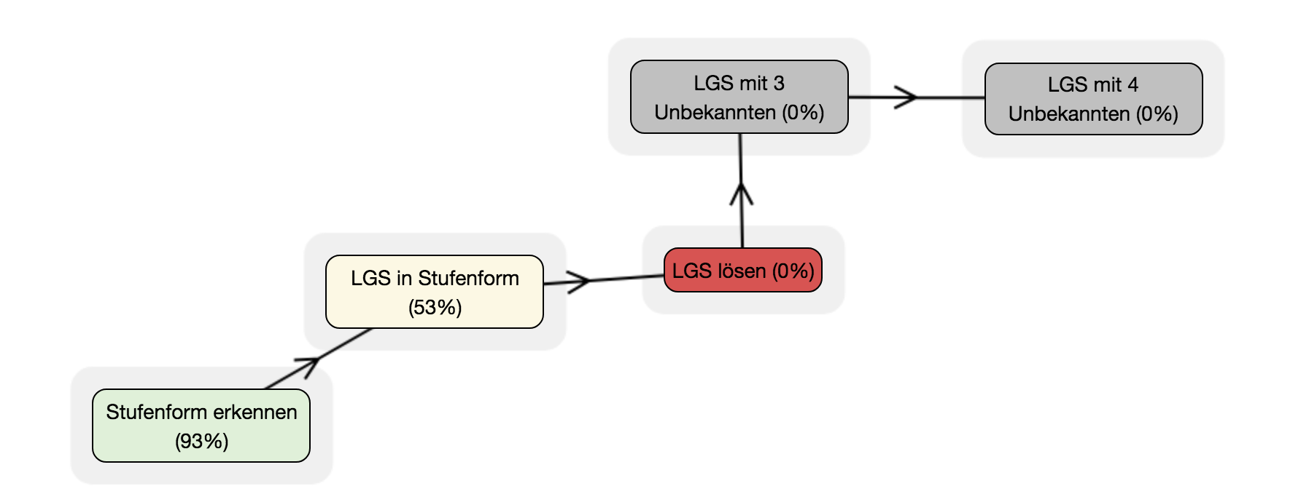
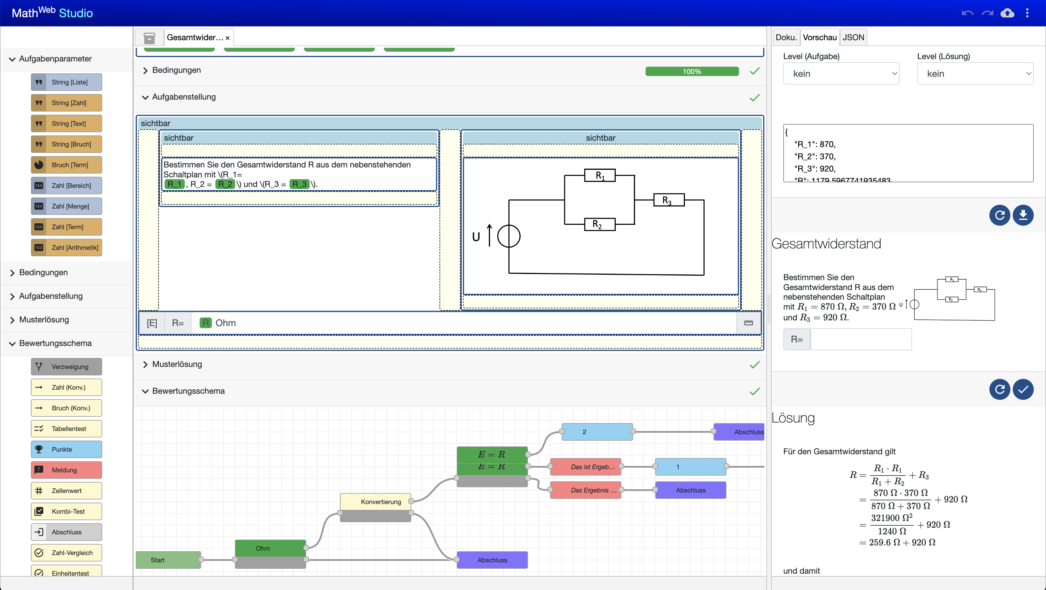
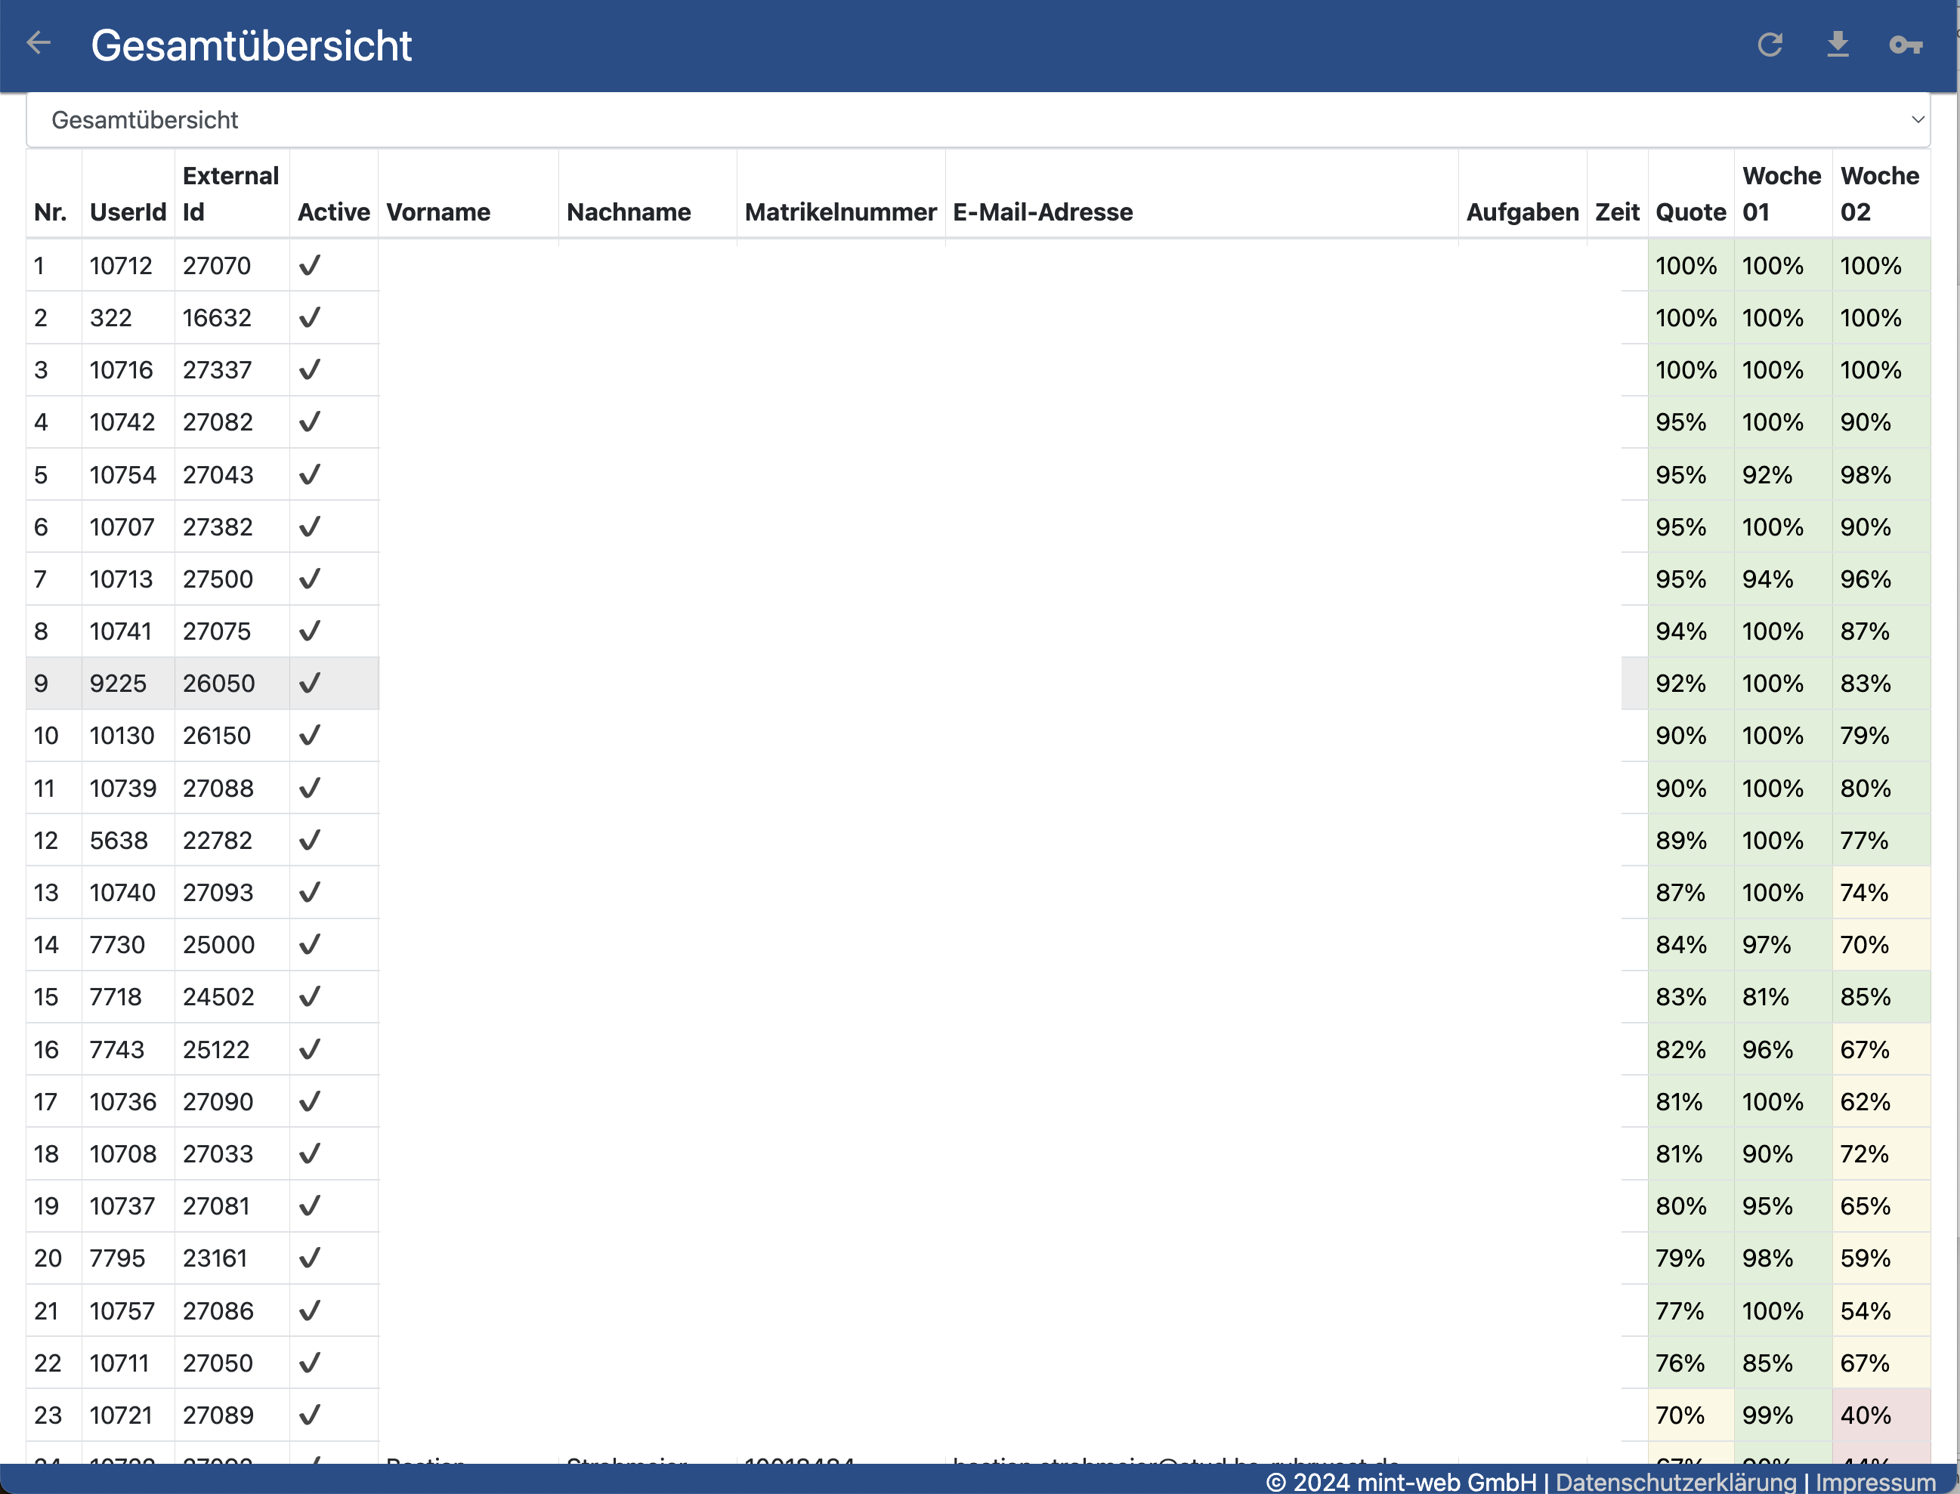
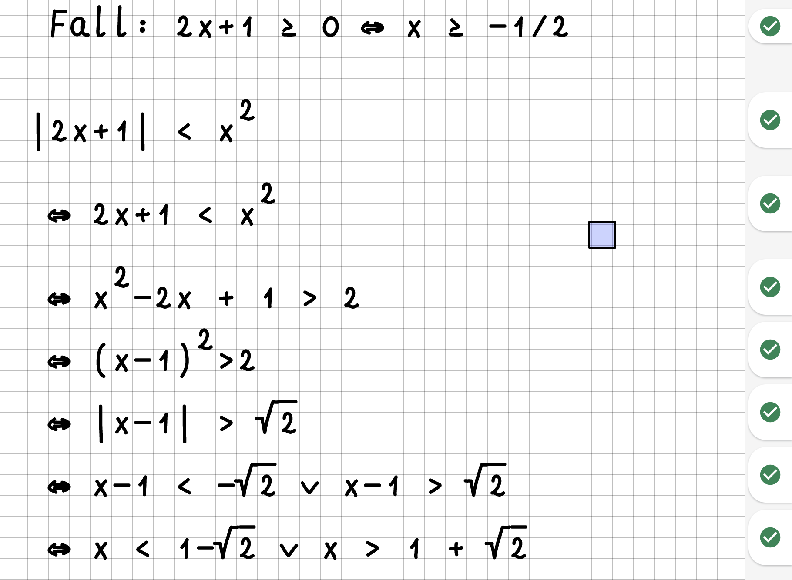
Das MathWeb System
Chatbot zur Nachbereitung der Vorlesung
Digitale Demonstrationen
Digitale Aufgaben
Lern-Landkarten
Autorentool
Integration in Moodle
Paper / Pencil Aufgaben
Effiziente Eingabe

Slide 5
Herausforderungen
Wie können Studierende ihren Lösungsweg effizient eingegeben?
Ergebnis muss in digitaler Form vorliegen
Aufgaben sollen direkt in der Oberfläche bearbeitet werden.
Eingabe soll später korrigiert werden können
Eingabe soll mit der Tastur oder auf einem Tablet erfolgen

Slide 6
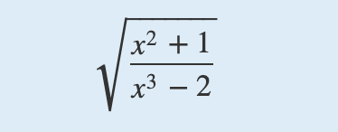
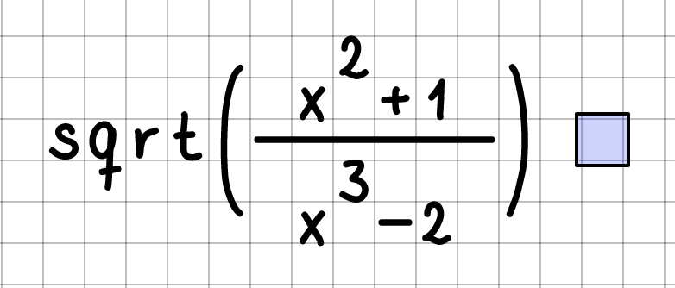
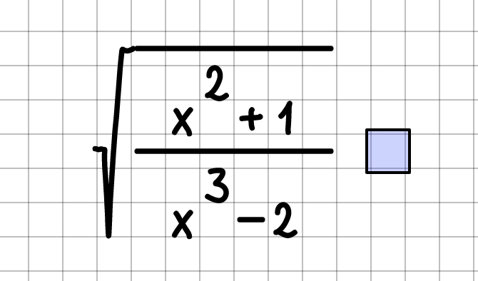
Effiziente Eingabe - Zweidimensionale Eingabe
Eindimensionale Eingabe
Cognitive Load Theory, vgl. Sweller 1988
Eingabebereich wird in Zellen unterteilt
Potenzen ergeben sich aus der relativen Position
Brüche können als solche geschrieben werden
Sonderzeichen können automatisch ersetzt werden

Slide 7
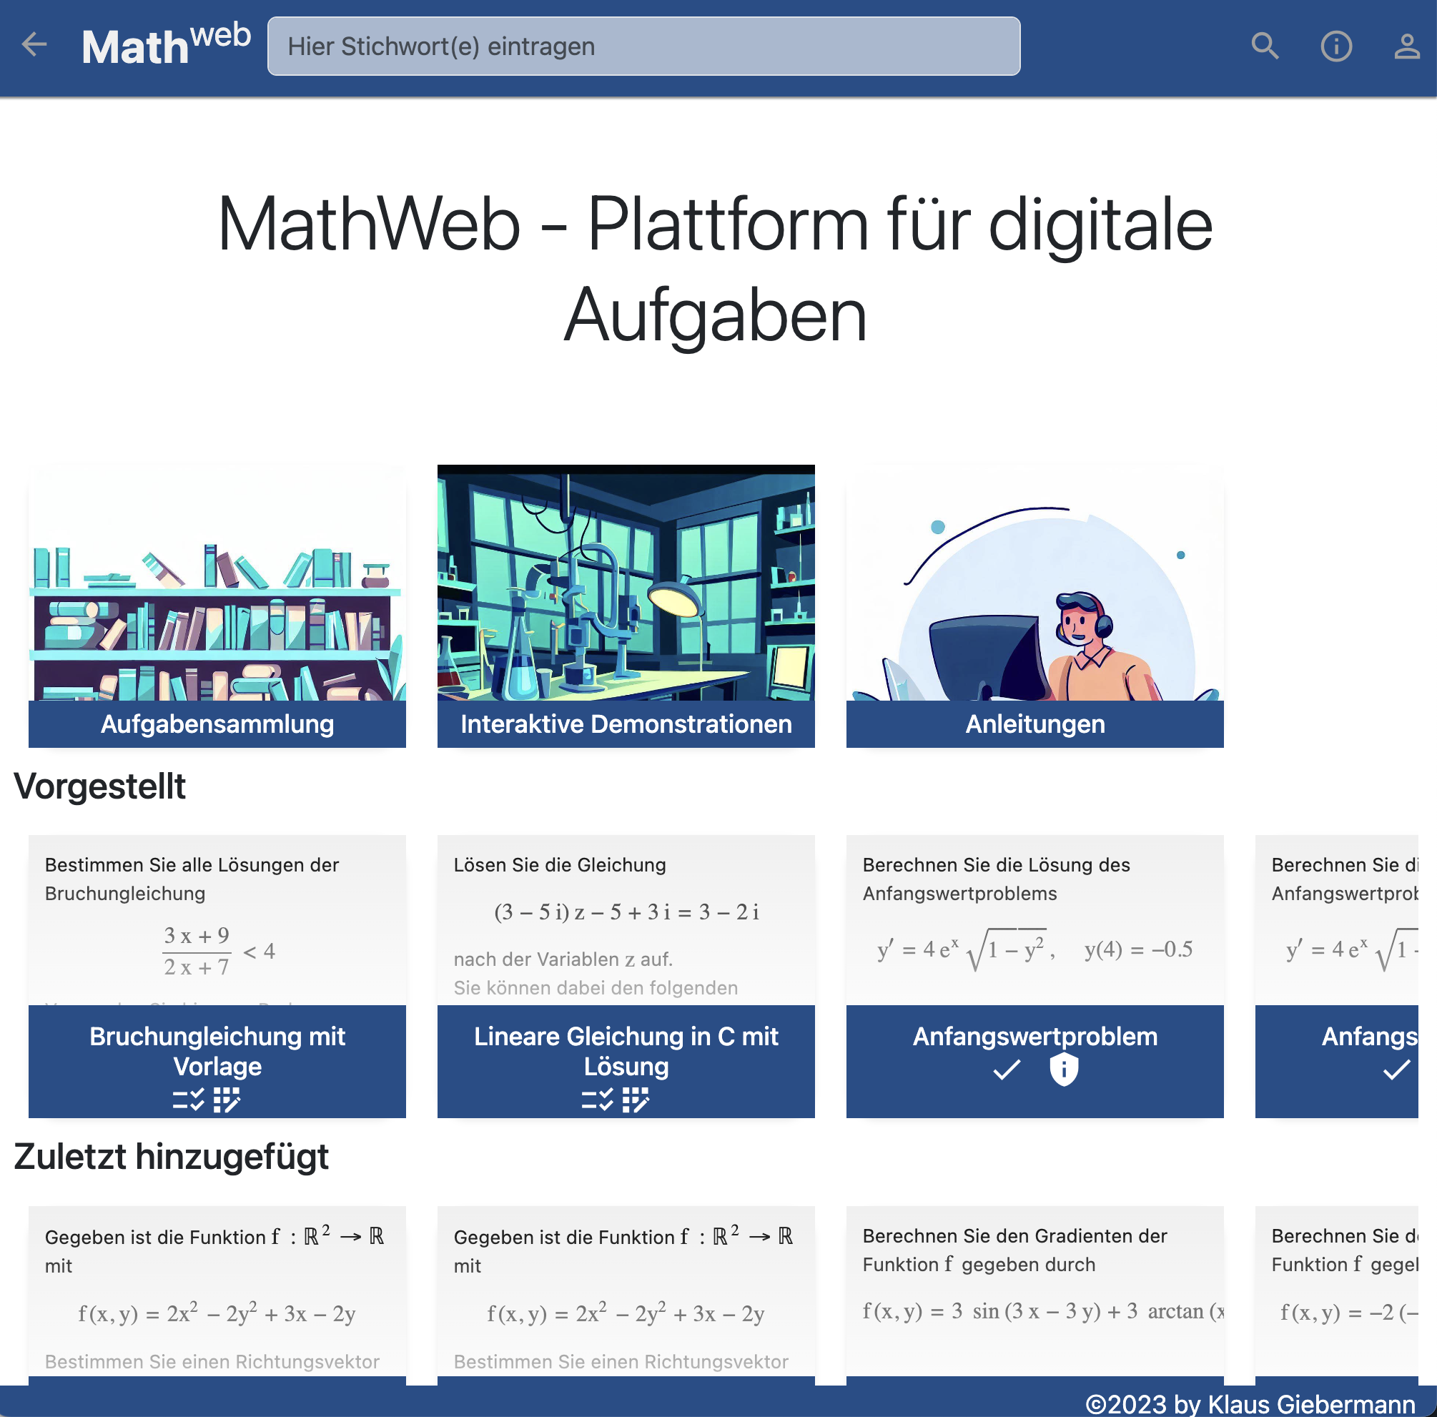
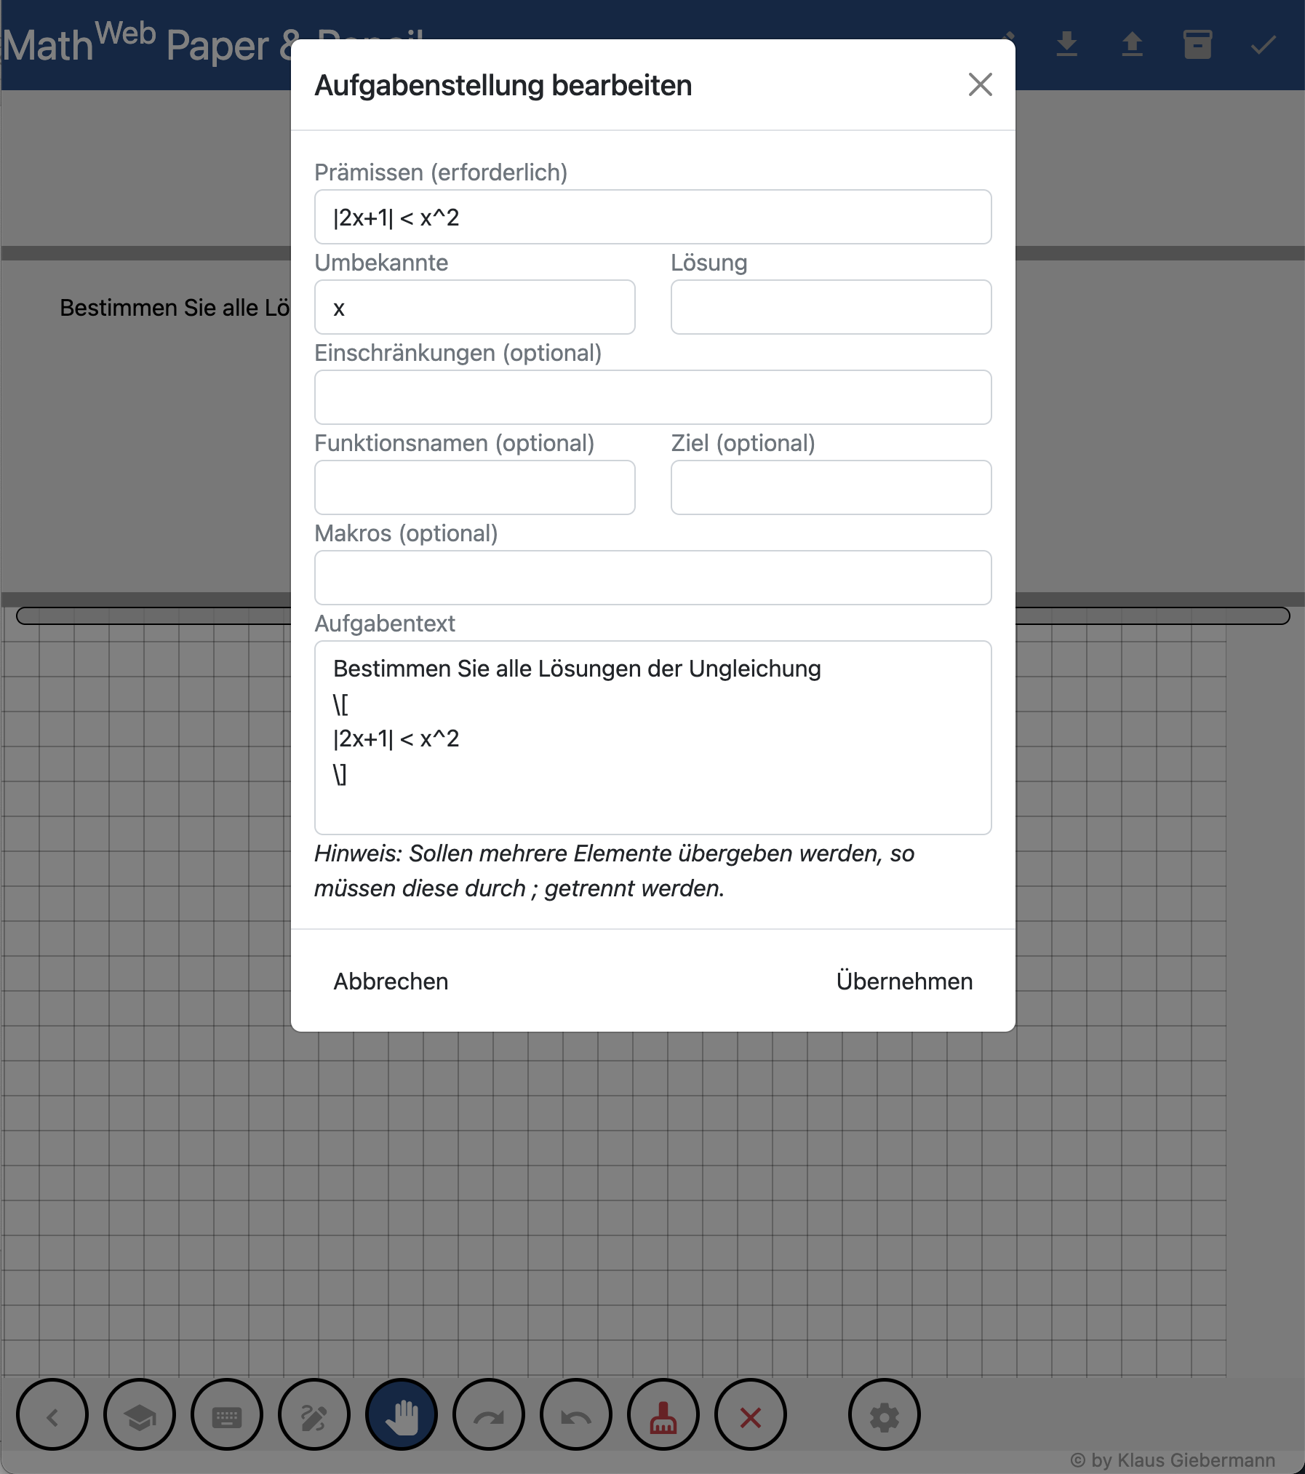
Links
https://mathweb.de/testbed.php
Aufgaben erstellen, speichern, laden
https://mathweb.de/
Aufgabensammlung

Slide 8
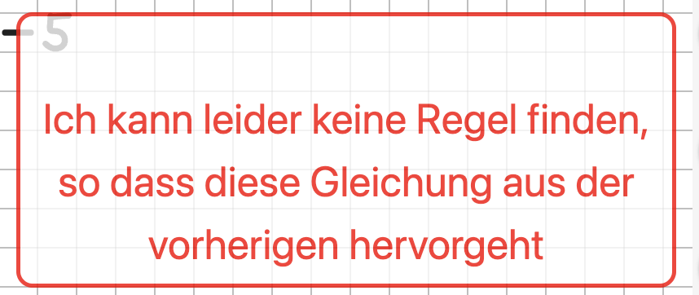
Ausblick : Erkennen von Fehlermustern (bei Einzelschritten)
Gegenwart
Fehler werden anonym in einer Datenbank gespeichert
Fehlermuster klassifizieren
Regeln
finden
Momentane Feedback wenig hilfreich
Zukunft
Regeln anwenden, um Fehler zu identifzieren
Hilfreiche Rückmeldung geben

Slide 9
Danke für ihre Aufmerksamkeit

Slide 10
Zu den Fragen
Derzeitiger Status:
Im produktiven Einsatz, wird kontinuierlich weiterentwickelt
Profit/non-profit Ansatz?
Aufgaben und die Eingabe können frei genutzt warden.
Einbindung in Learning Management Systeme und Support erfolgt über die mint-web GmbH
Zielgruppe: Studierende …
Kooperations-/Implementationspartner: ----
mittelfristige Zielsetzung: Einsatz für weitere Probleme (Physik, E-Technik, ...)
Robustere Aufgabenformate

Slide 11
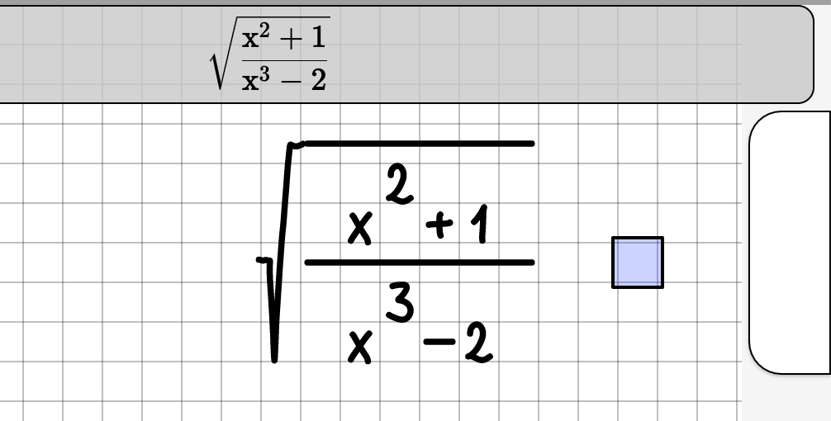
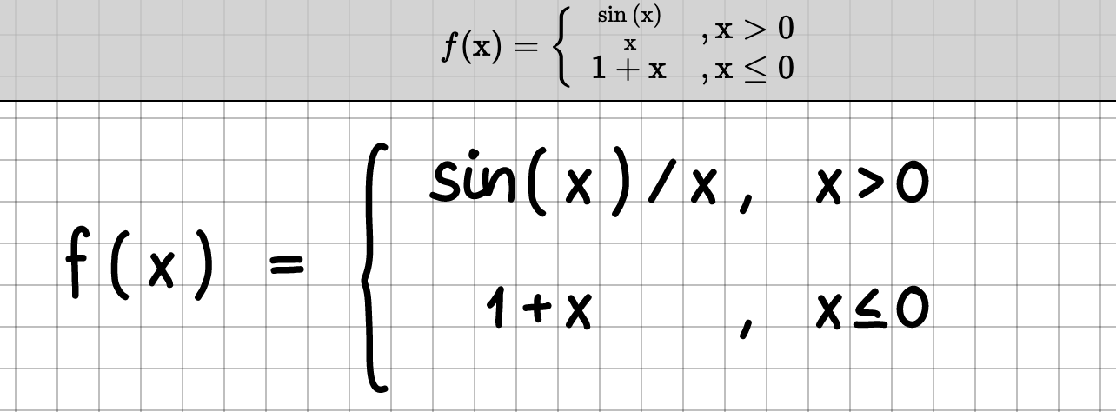
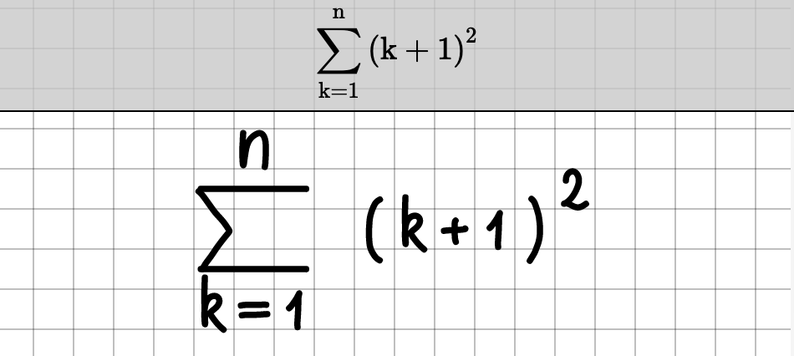
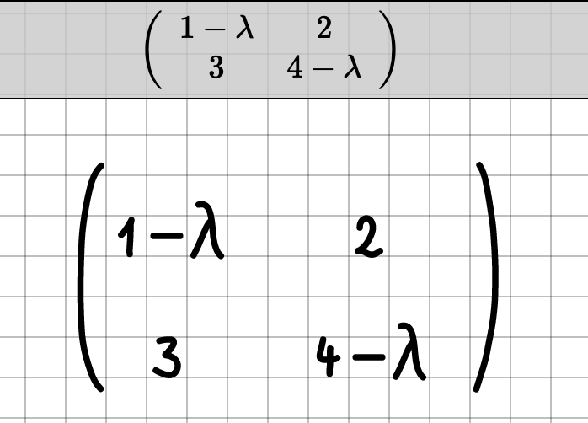
Effiziente Eingabe - Zweidimensionale Eingabe
Eingabe kann über die Tastatur, Onscreen-Tastatur oder handschriftlich erfolgen
Sonderzeichen werden gemäß der ASCII-Math Notation (vgl. Jipson 2005) eingegeben (alpha → $α$, oo → $∞$, vv → $∨,…$)
Eingabe wird in Echtzeit analysiert (in einen Abstract Syntax Tree umge- wandelt) und anschließend synthetisiert
Komplexere Eingaben sind auch möglich

Slide 12
Korrektur des Lösungsweges – Das Grundprinzip
Aufgabenstellung:
Prämisse
gesuchte Größe
Einschränkungen an die gesuchte Größe oder Parameter (optional)
Lösung (optional)
Bearbeitung/Eingabe
- Beginnt mit einer bekannten Aussage
- Äquivalenzumformungen
- Fallunterscheidungen / Proben
- Zwischenergebnisse
- Endergebnis
Paper & Pencil System
- Zerlegt die Eingabe in logische Blöcke
- Sucht nach bekannten Aussagen (Prämissen)
- Versucht Zwischenschritte anhand von bekannten Regeln nachzuvollziehen
- Wird ein Fehler gefunden, so wird die Argumentationskette unterbrochen
Ergebnis: Problem (nicht) gelöst

Slide 13
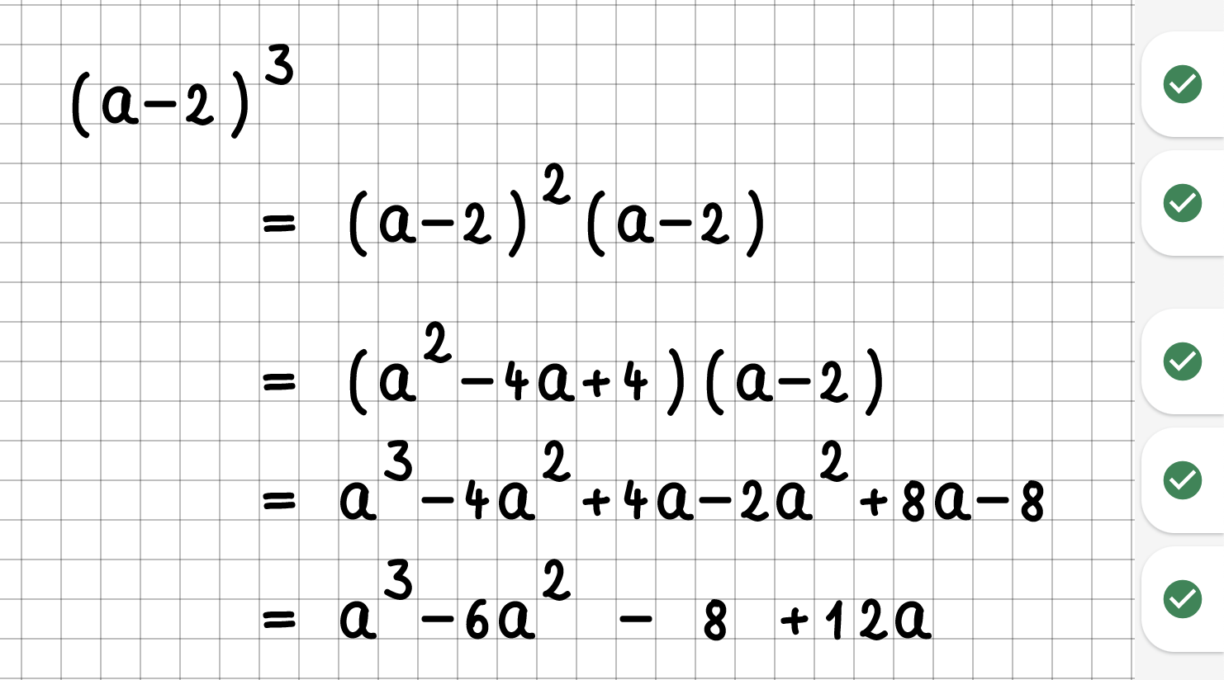
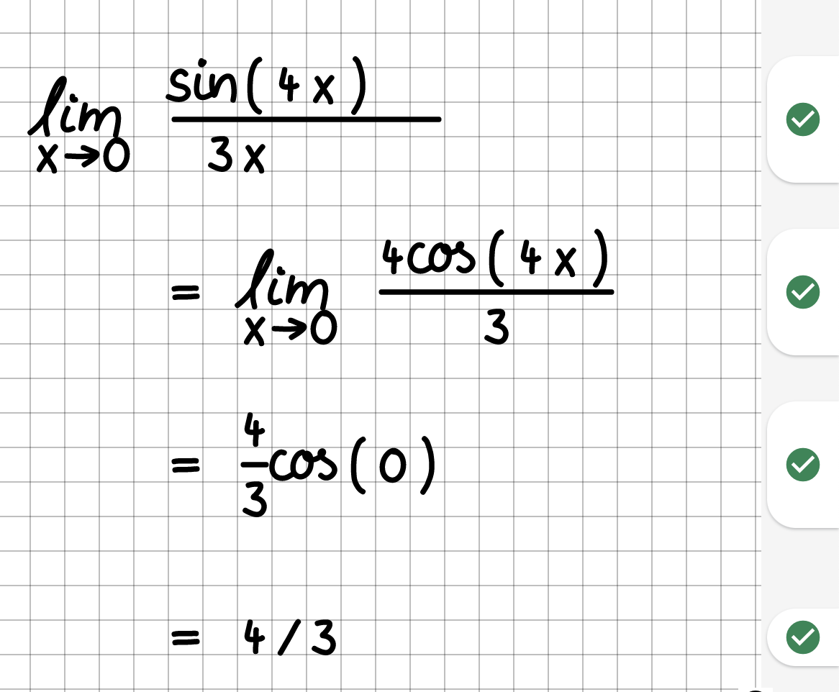
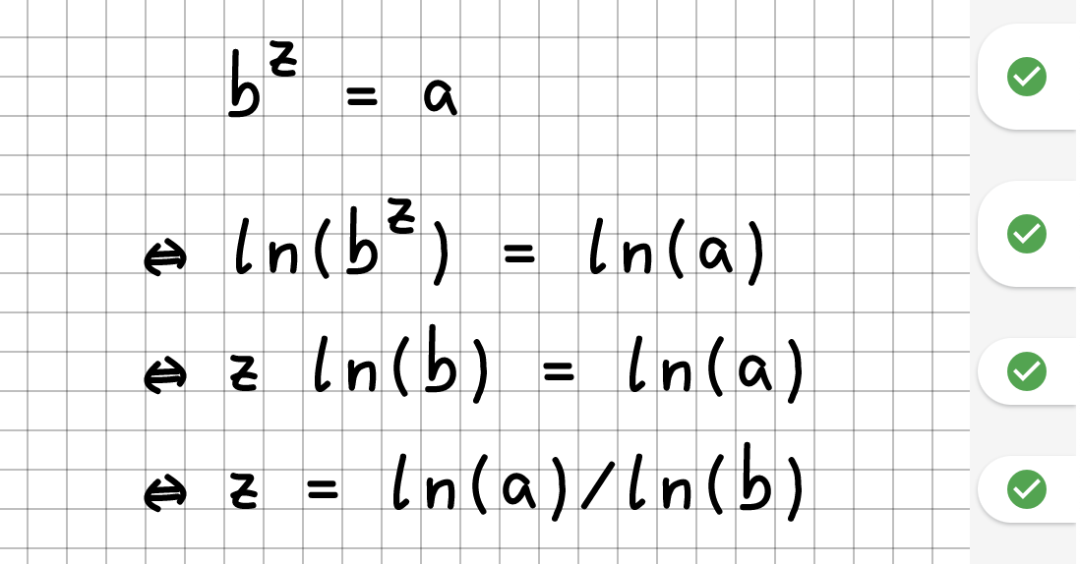
Drei Typen von Aufgaben
 | Umformungsaufgaben | Auswertungsaufgaben | Herleitungsaufgaben
Prämisse | Ausgangsterm | Ausgangsterm | Ausgangs (un-)gleichung
Lösung | Gesuchte Form | - | -
Einschränkung |  | Optional | optional
Aufgabe ist gelöst, wenn | … eine korrekte Gleichungskette gefunden wurde, die mit der Prämisse beginnt und der Lösung endet | .. eine korrekte Gleichungskette gefunden wurde, die mit der Prämisse beginnt und deren letzter Term elementar ausgewertet werden kann | .. ein oder mehrere Herleitungsketten gefunden wurden, die mit der bekannten Aussage beginnen und die Lösung soweit einschränken,
Anwendungen | Termumformungen | lim, sum, int, … | Gleichungen, Ungleichungen
Beispiel |  |  | a>0; b>0; b $≠1$

Slide 14
pencil and paper
An archaic information storage and transmission device that works by depositing smears of graphite on bleached wood pulp. More recent developments in paper-based technology include improved "write-once" update devices which use tiny rolling heads similar to mouse balls to deposit coloured pigment. All these devices require an operator skilled at so-called "handwriting" technique. …
The definitions net: https://www.definitions.net/definition/pencil+and+paper

